Slide 1


New Technology
Pieter Melis

Slide 2




1
Transition headline
Let’s start with the first set of slides

Slide 3


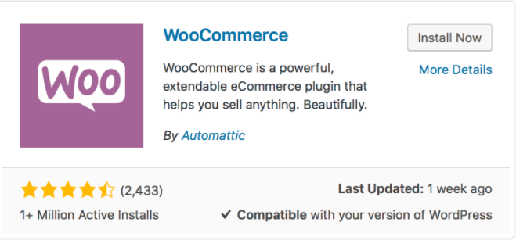
33,742,473
Installeren!

Slide 4


Themes
Plugins

Slide 5


Process
1.
Shop
2.
Cart
3.
Chechout

Slide 6


Variable
Simple
Grouped
External

Slide 7


Categories
Attributes
Tags

Slide 8


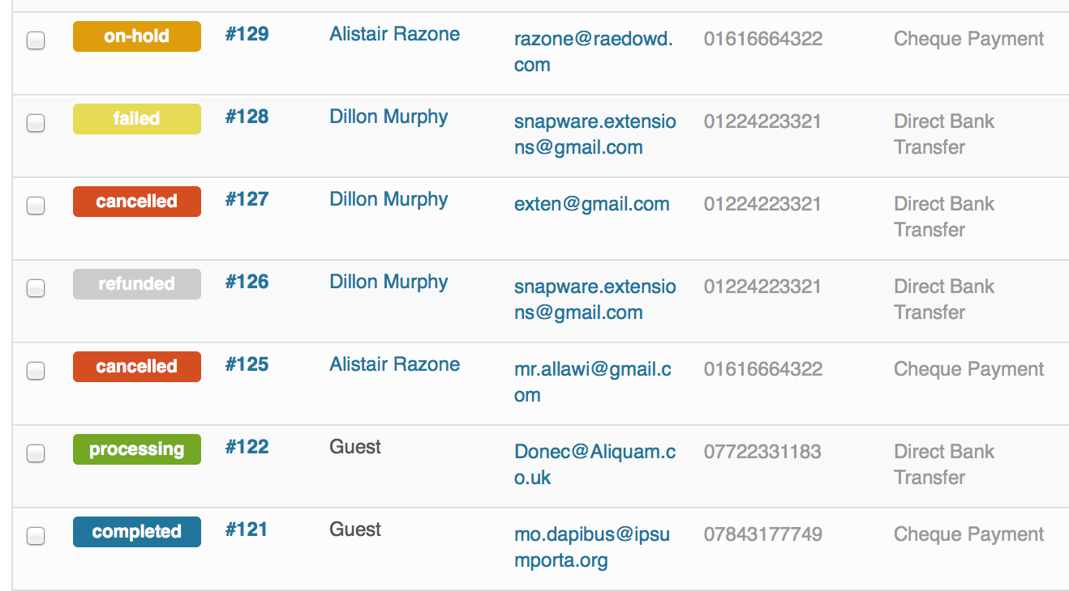
Orders

Slide 9

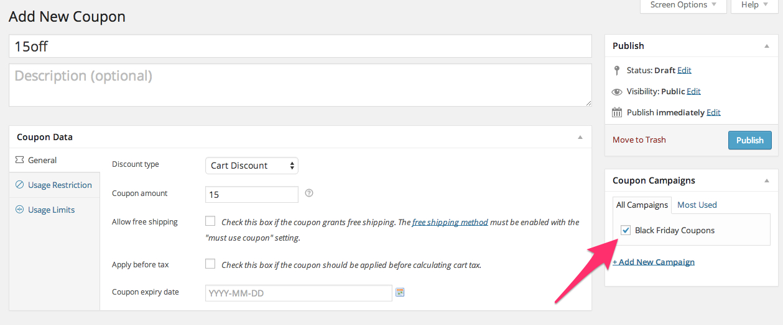
Coupons

Slide 10

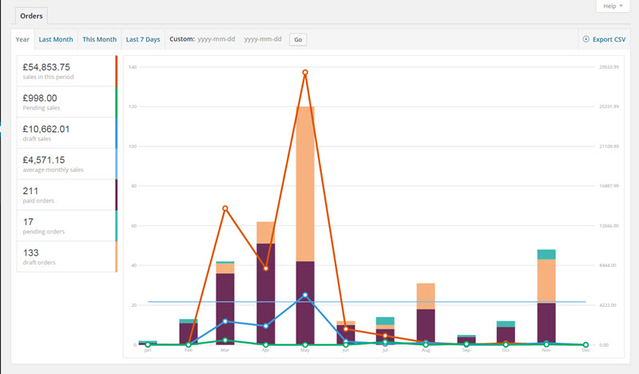
Reports

Slide 11
Woo Plugins!

Slide 12

Product Gift Wrap

Slide 13

Table Rate Shipping

Slide 14

Zoom Magnifier

Slide 15

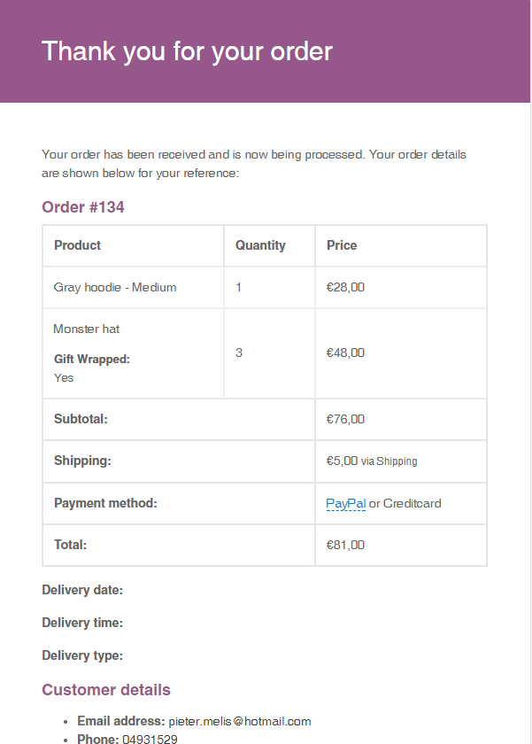
MailChimp

Slide 16

PDF Invoices & Packing Slips

Slide 17

Voordelen
Gebruiksvriendelijk
2. Groot aanbod
3. Website is naar wens aan te passen
4. Grote gemeenschap
5. Veel mogelijkheden

Slide 18

Nadelen
Beperkingen voor grote bedrijven
2. Meerdere plugins nodig
3. Premium thema kan vrij prijzig zijn

Slide 19
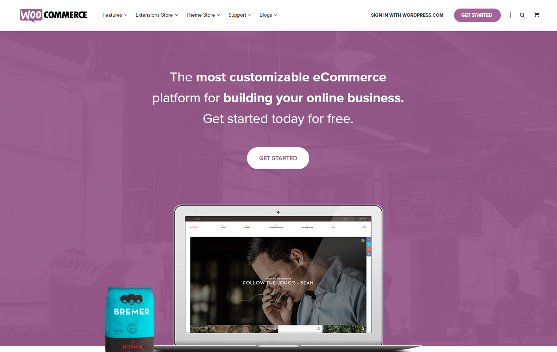

Slide 20


The end!
Any questions?

